Slide 1

今天，我们这样做教师？
———谈职初教师的专业化发展
苏春花

Slide 2


匠心精神
只要观众需要，我会一直活到老学到老干到老！这就是我最大的快乐，最大的幸福！
以文艺化导人心。
——游本昌

Slide 3
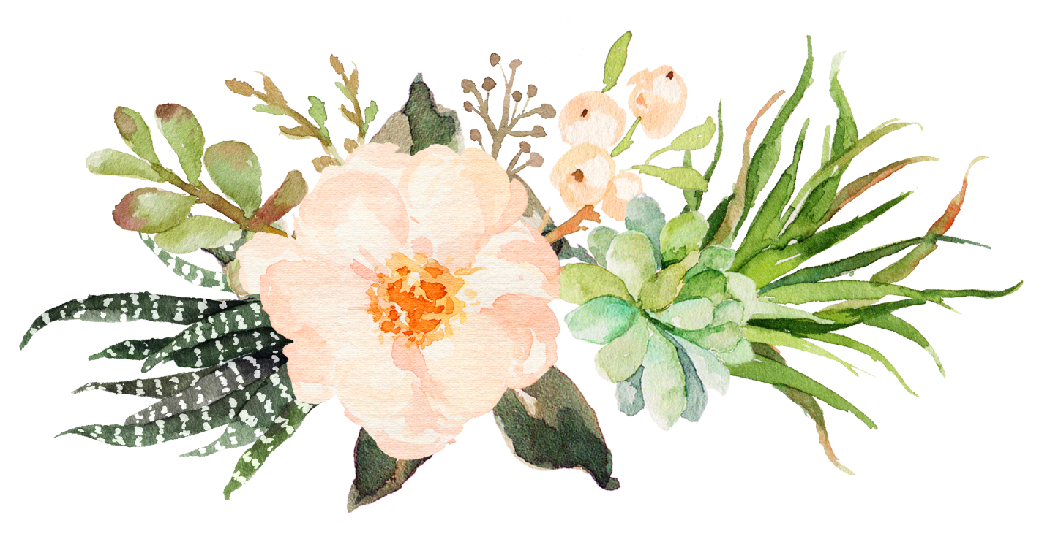
01
坚定理想信念，涵养教育情怀

Slide 4
宏观上，承担着为党育人为国育才的使命
（育“三有”新人，做“四有”好教师，做新时代大先生，做具有教育家精神的教师）
中观上，学校发展的主力军与建设者
微观上，承载着数百家庭的幸福和未来
（你的百分之一就是一个家庭的百分之百）

Slide 5
02
和谐教育关系，提升幸福指数

Slide 6
和谐同事的关系
（五勤工作法：眼勤、嘴勤、腿勤、手勤、脑勤）
对学校的管理人员——执行
对办公室同事——学习
对新进的年轻教师——合作
教育学归根到底是关系学
和谐师生关系
严慈相济：明规则 表爱意 多关怀
和谐家校关系
（第一步：夸一夸孩子；第二步：说一说问题；第三步：提一提建议）

Slide 7

03
建立教育理想，锚定专业发展

Slide 8
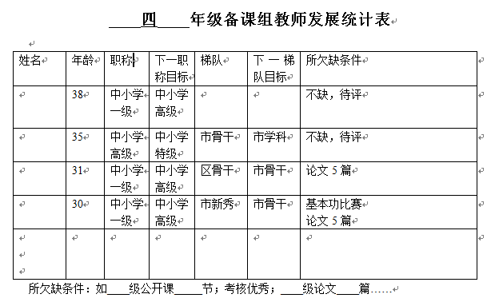
做一名聪明的老师
告知诉求——多沟通

Slide 9
做一名聪明的老师
合理借力——要主动
1、敞开心扉，积极沟通
2、兼容并蓄，海纳百川
抓住机遇——不等待
1、大处着眼，小处着手
2、稳扎稳打，步步坚实

Slide 10

从合格走向优秀
省市区名师
市区学带
市区骨干
市区能手
市区新秀
中小学高级
中小学一级
中小学二级

Slide 11
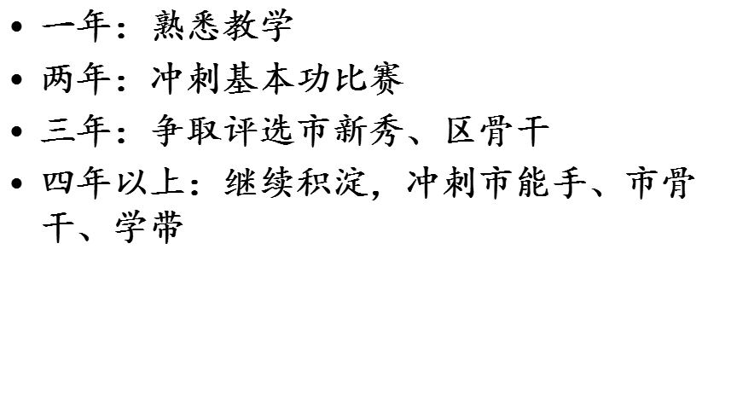
个人发展建议

Slide 12
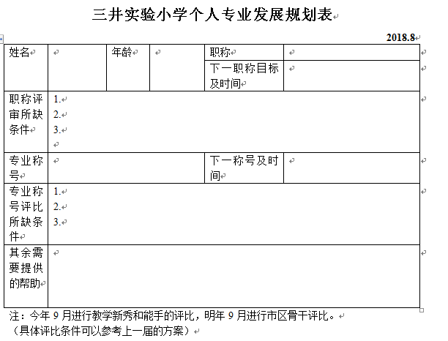
从合格走向优秀
定目标—— 制定规划

Slide 13
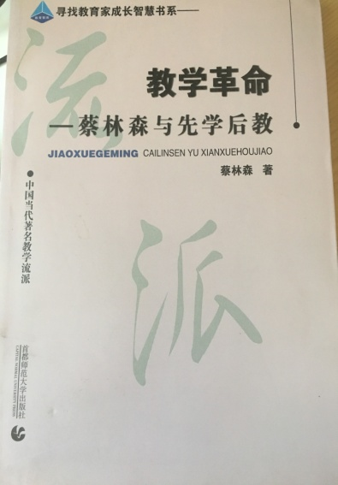

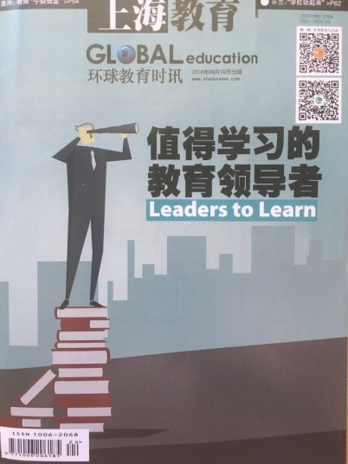
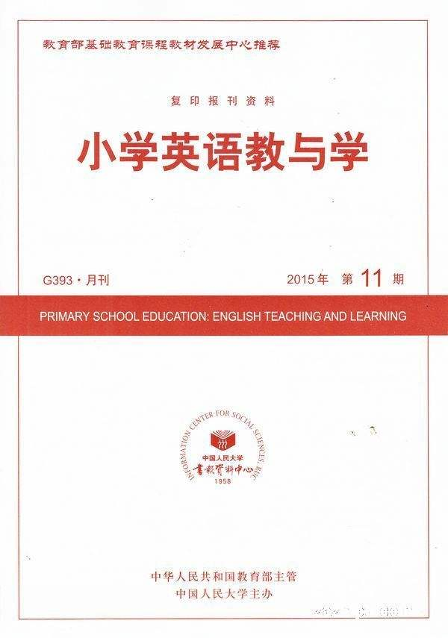
从合格走向优秀
（二）做研究——参与课题
1、微型课题
2、其他各级课题
（三）多学习—— 多元成长
1、学科专业性知识
2、学科主题学习
3、教育专著阅读
4、优质期刊阅读

Slide 14
舒展的身姿
阳光的心态
明媚的未来

